Slide 1
Navegação e Monitoramento de Ambientes Internos Utilizando Robôs Móveis
Heitor Luis Polidoro
Supervisor: Dr. Denis Fernando Wolf

Slide 2
Sumário
Introdução
Projeto
Problemas Relacionados
Etapas do Projeto
Implementação Parcial
Possível Solução
Planejamento
Considerações Finais

Slide 3
Introdução
Robótica
Robótica Móvel

Slide 4
Robótica
Criada para auxiliar ou substituir o homem em:
Ambientes insalubres
Fundo do mar, incêndios, desarmamento de bombas...
Tarefas repetitivas
Linha de produção industrial
Tarefas que o ser humano não é capaz de executar
Devido à falta de força, velocidade, precisão...
Tarefas sem valor intelectual

Slide 5
Robótica
Inicialmente na Automação Industrial
Desvantagem: Falta de mobilidade
Robôs Móveis
Capazes de locomoverem-se pela fábrica
Navegação
Normalmente a principal tarefa.
Localização
Planejamento de caminho
Execução

Slide 6
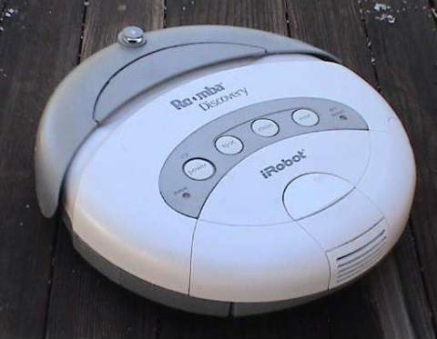
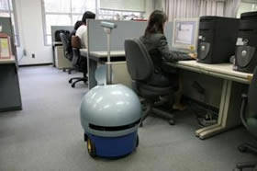
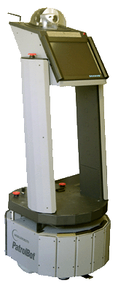
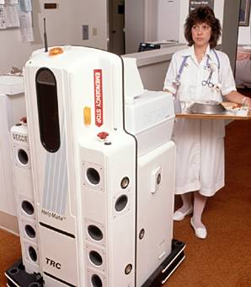
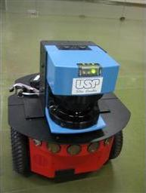
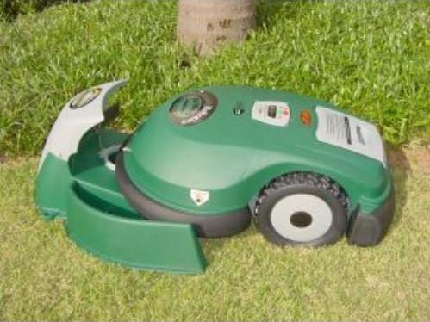
Robótica Móvel
Aplicações
Segurança
Hospitais
...

Slide 7
Projeto
Proposta
Objetivo
Detalhes
Critérios de Avaliação
Aplicações

Slide 8
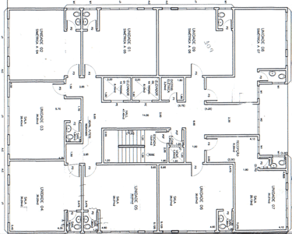
Proposta
Monitorar ambientes internos
Regiões críticas
Prioridade
Grau de Urgência
Prioridade da sala i
Tempo desde a última visita da sala i

Slide 9
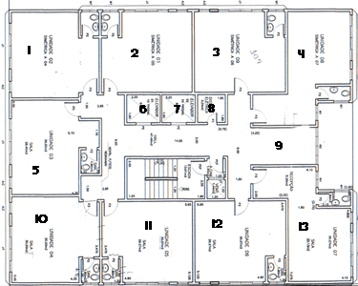
Objetivo
Estratégia eficiente para determinar uma seqüência de áreas a serem visitadas em ambientes internos
Sala | 1 | 2 | 3 | 4 | 5 | 6 | 7 | 8 | 9 | 10 | 11 | 12 | 13
Prioridade | 5 | 5 | 2 | 1 | 3 | 2 | 1 | 2 | 1 | 4 | 4 | 2 | 3

Slide 10
Detalhes
Mapa fixo
O Robô sabe sua localização
Conhece todo o ambiente
Mapa topológico
Grafo das salas
Grafo completo

Slide 11
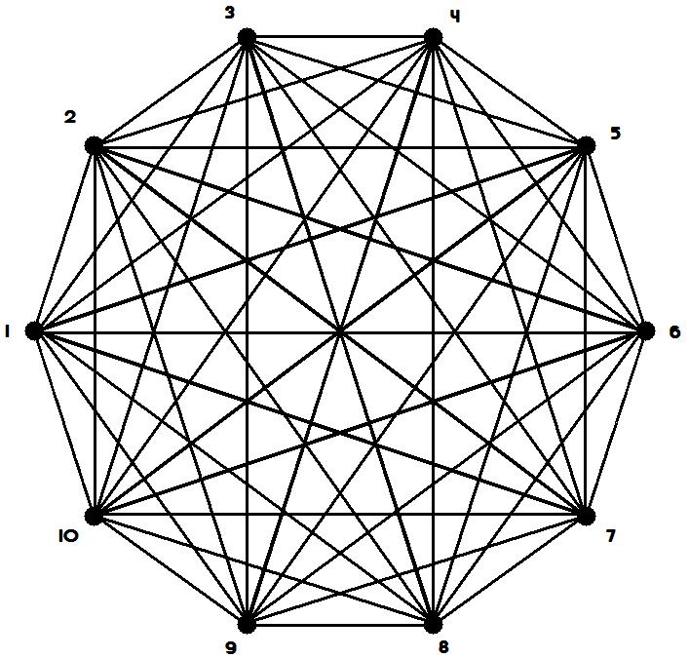
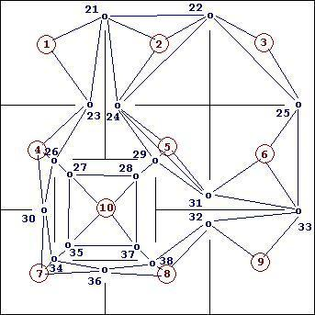
Detalhes
Grafo do mapa topológico
Grafo completo das salas

Slide 12
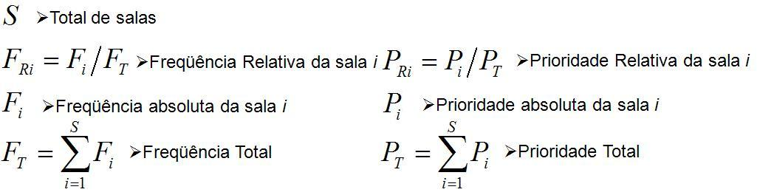
Critérios de Avaliação
Freqüência relativa
A freqüência relativa deve ser proporcional à prioridade relativa

Slide 13
Critérios de Avaliação
Grau de Urgência Total
Gráfico
Menor Grau de Urgência Total ao longo do tempo
Grau de Urgência Total
Grau de Urgência da sala i
Prioridade da sala i
Tempo desde a última visita da sala i

Slide 14
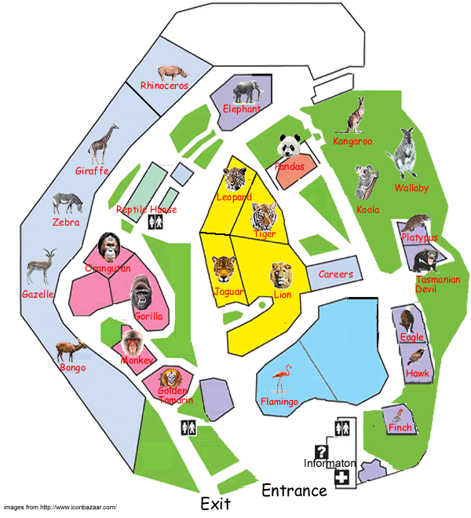
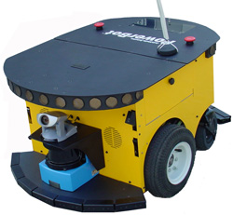
Aplicações
Zoológico
Refeições

Slide 15
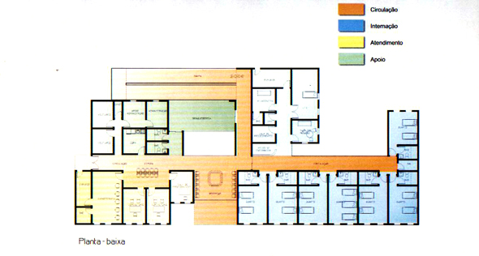
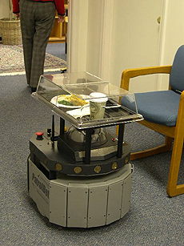
Aplicações
Hospitais
Refeições
Remédios

Slide 16
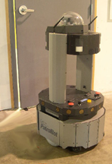
Aplicações
Segurança

Slide 17
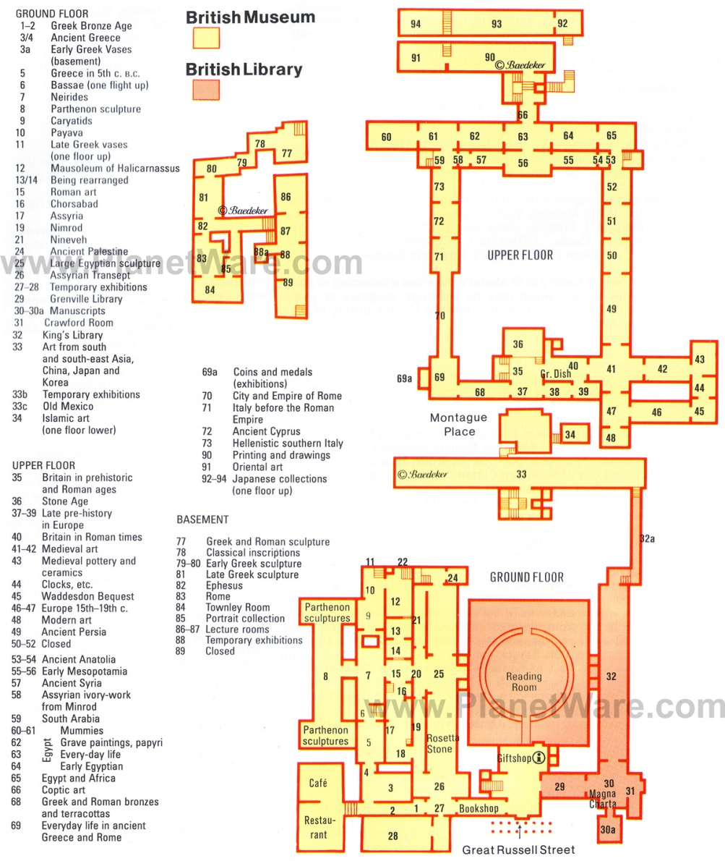
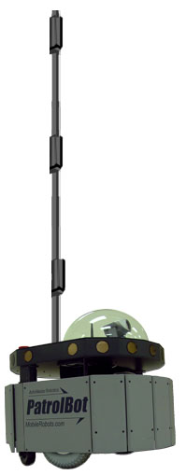
Aplicações
Monitoramento
Climatização

Slide 18
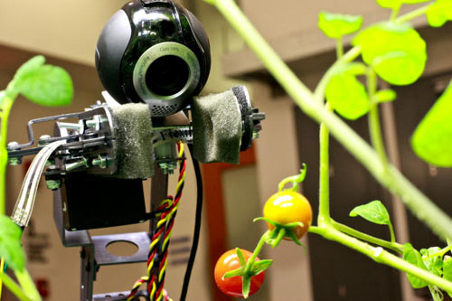
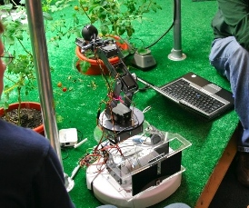
Aplicações
Jardinagem (em desenvolvimento pelo MIT)
Regagem
Colheita

Slide 19
Problemas Relacionados
Caixeiro-Viajante
Roteamento de Veículos (VRP)

Slide 20
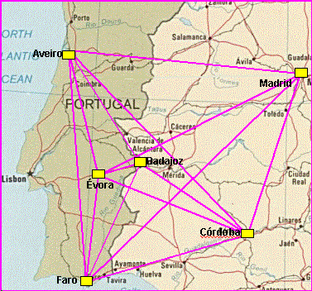
Caixeiro Viajante
Um caixeiro deve visitar N cidades somente uma vez
Grafo
Vértices são as cidades
Arestas são os caminhos entre as cidades

Slide 21
Caixeiro Viajante - Fórmulas
Menor percurso
Restrição
A cidade só pode ser visitada uma vez
1 se o caixeiro foi da cidade i à cidade j
0 caso contrário
Custo para ir da cidade i à cidade j

Slide 22
Roteamento de Veículos (VRP)
Considere
C consumidores
Um ou mais depósitos
m veículos
Objetivo
Encontrar m rotas com o menor custo para servir os C consumidores

Slide 23
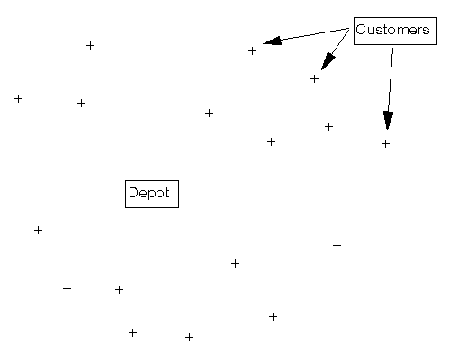
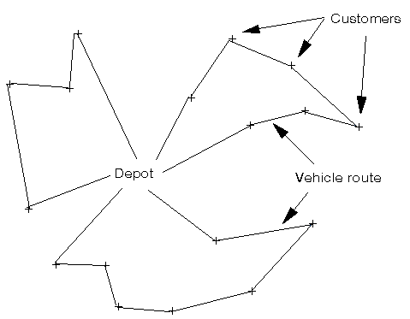
Roteamento de Veículos
Dados de Saída
Dados de Entrada

Slide 24
Etapas do Projeto
Representação do Ambiente
Definição de Trajetória
Desvio de Obstáculos
Ambiente de programação e teste

Slide 25
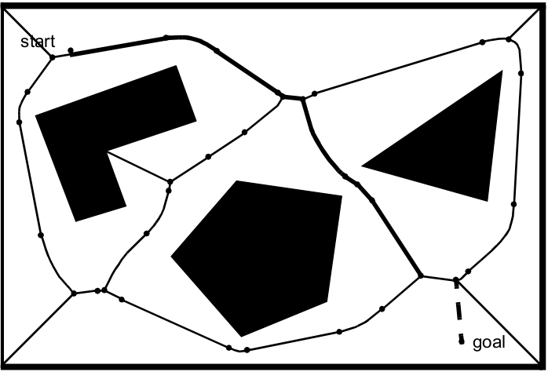
Representação do Ambiente
Mapas Topológicos
Diagrama de Voronoi
Rota eqüidistante dos obstáculos

Slide 26
Definição de Trajetória
Menor Caminho
Dijkstra
Lista de custos
Lista de antecessores

Slide 27
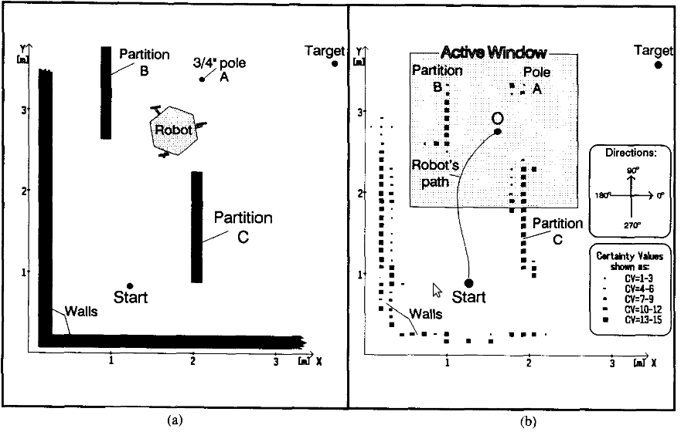
Desvio de Obstáculo
Vector Field Histogram (VFH)
Histogram Grid

Slide 28
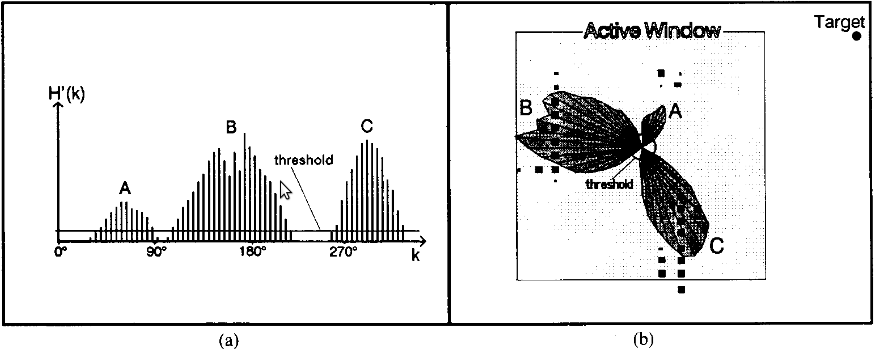
Desvio de Obstáculo
Vector Field Histogram (VFH)
Polar Histogram

Slide 29
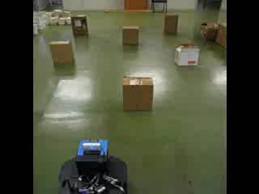
Desvio de Obstáculo
Implementação Preliminar
Campos Potenciais

Slide 30
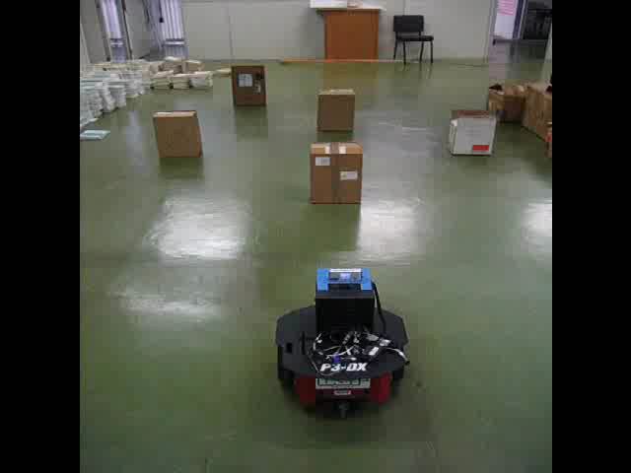
Desvio de Obstáculo
Implementação Preliminar
VFH

Slide 31
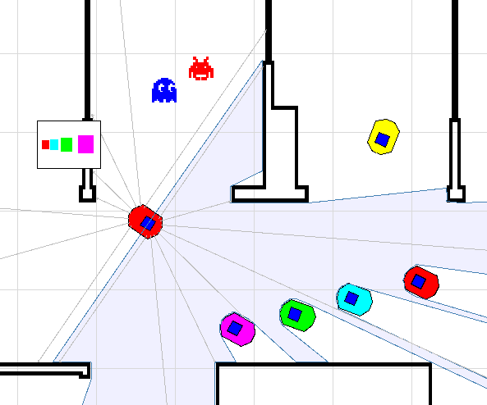
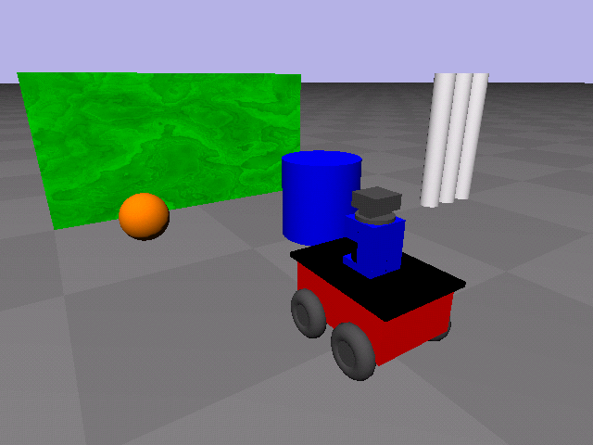
Ambiente de programação e teste
Player
Sistema para controle de robôs móveis
Suporta diversos tipos de robôs e sensores
Stage
Simulador de robôs móveis e sensores
Ambientes bidimensionais
Compatível com Player
Gazebo
Simulador de alta fidelidade
Ambientes em 3 dimensões
Compatível com Player

Slide 32
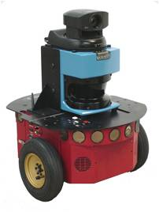
Player
User Program
Camera
PCI
Sensory
Data
Acquisition
Laser
USB
Sonar
Serial
Planner
…
Odometry
Motor
Command
Generation
Desired
Motion
Motors
Serial
Canbus
…

Slide 33
Player
Player
User
Program
Camera
PCI
Sensory
Data
Acquisition
Laser
USB
Sonar
Serial
Planner
…
Odometry
Motor
Command
Generation
Desired
Motion
Motors
Serial
Canbus
…

Slide 34
Modelo Cliente-Servidor
Player Server
Device driver Interface
TCP/IP
Player
Client
Library
C/C++
C#
Java
Tcl
Python
Ruby
Lisp
Octave
SICK
LMS 200
sicklms200
laser
Data
SICK
PLS
sickpls
laser
Configuration
User
Program
Pioneer
p2os
position
Command
Segway
segwayrmp
position
position
IPC
Khepera
khepera

Slide 35
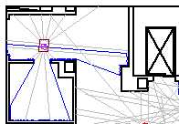
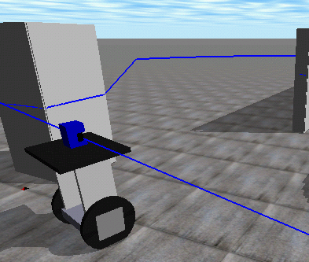
Abstração de Hardware
Player
Client
Library
C/C++
C#
Java
Tcl
Python
Ruby
Lisp
Octave
Player
Server
Robot
Hardware
Player
Server
Stage
Simulator
User
Program
Gazebo
Simulator
Player
Server

Slide 36
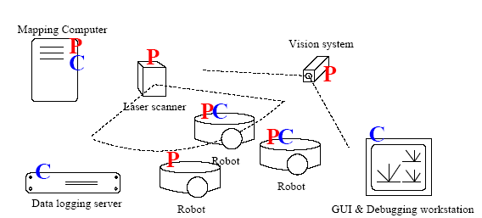
Modelo Cliente/Servidor
Clientes podem se conectar a múltiplos servidores
Servidores aceitam conexão de múltiplos clientes
Diferentes programas/processos/threads podem processar
dados de diferentes sensores do mesmo servidor.
Operação remota

Slide 37
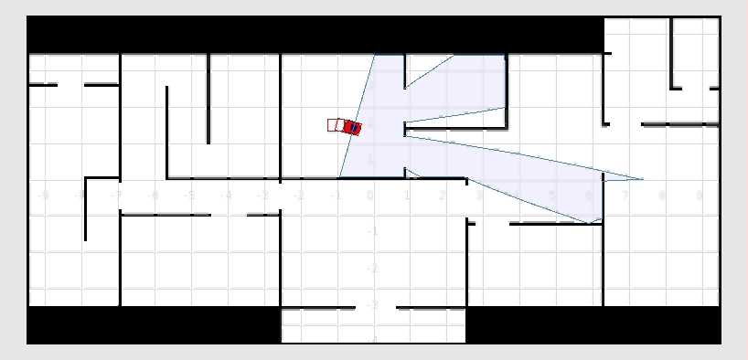
Simulador Stage

Slide 38
Implementação Preliminar
Mapa
Algoritmos
Simulação
Resultados Parciais

Slide 39
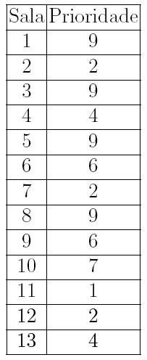
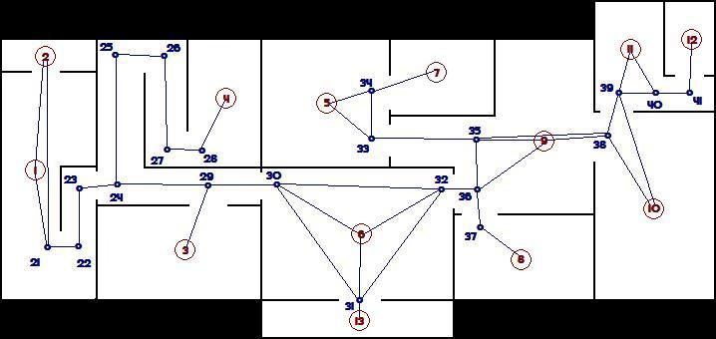
Mapa
Mapa para testes

Slide 40
Algoritmos
Dois algoritmos de definição da seqüência de áreas a serem visitadas
Sem base científica
Entender melhor o problema

Slide 41
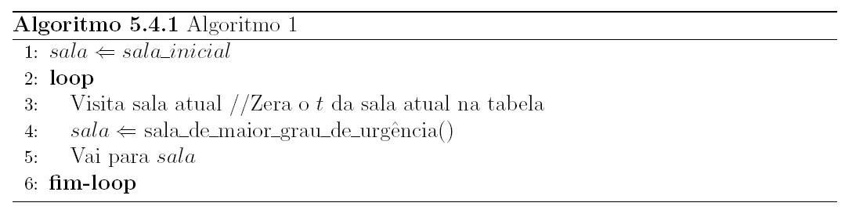
Algoritmos
Resultados parciais

Slide 42
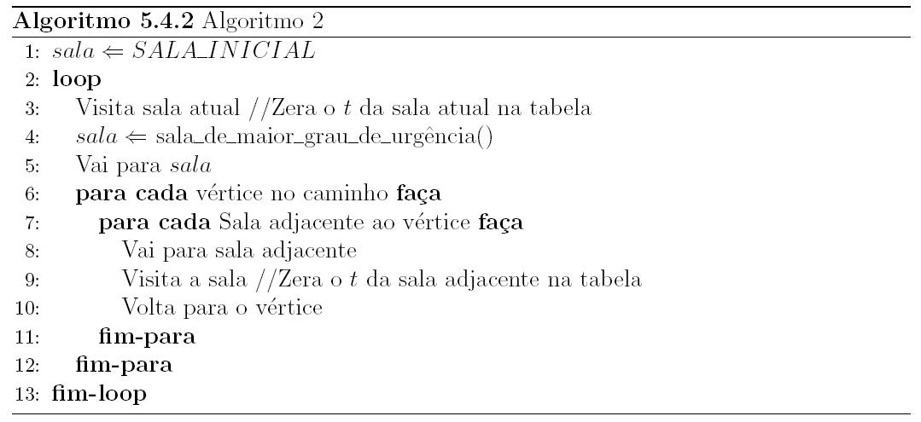
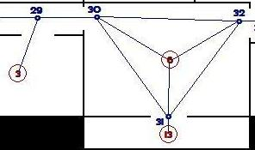
Algoritmos
Resultados parciais

Slide 43
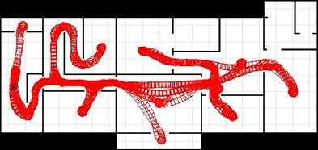
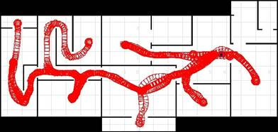
Simulação
Algoritmo 2
Algoritmo 1

Slide 44
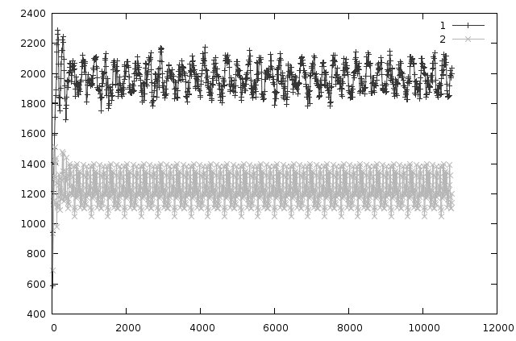
Resultados parciais
Grau de Urgência Total
Tempo (s)

Slide 45
Resultados parciais
Ciclos?
Grau de Urgência Total
Tempo (s)

Slide 46
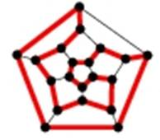
Possível Solução - Ciclos
Considere
Um ambiente com S salas;
A velocidade vel do robô é constante;
O robô não gasta tempo virando;
Um ciclo hamiltoniano ;
é a i-ésima sala do ciclo
∆t_{i} o tempo de ir da sala e à sala

Slide 47
Possível Solução - Ciclos
Como vel = constante
∆t_{i} = constante → = constante
= constante e igual para qualquer i;
Não é interessante;
Freqüência relativa de visitas iguais
Salas com prioridades diferentes devem tem freqüências de visitas diferentes
Tempo total do ciclo
Tempo para revisitar a sala i

Slide 48
Possível Solução - Ciclos
Solução
Revisitar algumas salas antes do fim do ciclo
Então, considerando:
Um ciclo com repetição de vértices de tamanho temos que:
= constante
Solução pode ser calculada offline

Slide 49
Planajamento
Etapas do Projeto
Atividades
Cronograma

Slide 50
Etapas do Projeto
Representação do Ambiente √
Definição de Trajetória
Desvio de Obstáculos √
Ambiente de programação e teste √

Slide 51
Atividades
Fase 1: Cumprimento dos créditos referente as disciplinas do mestrado
Fase 2: Revisão bibliográfica
Fase 3: Monitoria
Fase 4: Programa de Aperfeiçoamento de ensino
Fase 5: Redação da mini-dissertação para exame de qualificação

Slide 52
Atividades
Fase 6: Desenvolvimento de estratégias e algoritmos para determinação da seqüência
Fase 7: Comparações entre os algoritmos e estratégias
Fase 8: Apresentação de seminários
Fase 9: Elaboração de artigos científicos
Fase 10: Redação de dissertação

Slide 53
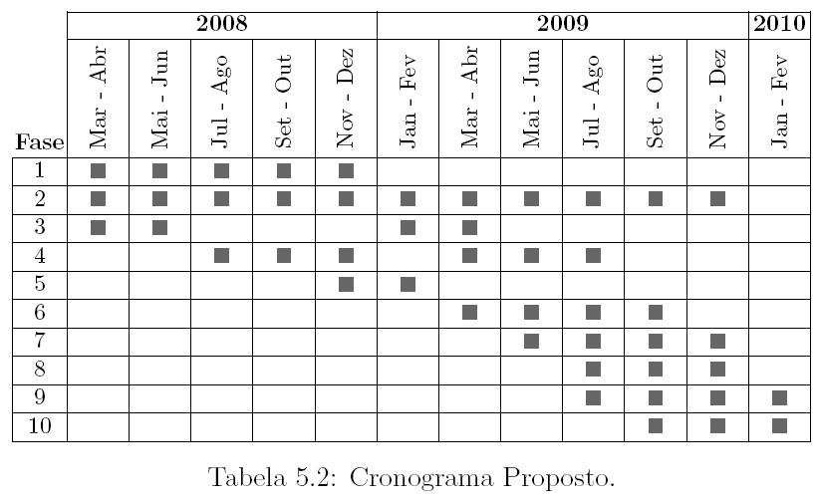
Cronograma

Slide 54
Considerações Finais
Primeira análise
Solução em tempo de execução
Após os testes empíricos
Solução offline

